Slide 1
มหาเวสสันดรชาดก กัณฑ์มัทรี

Slide 2
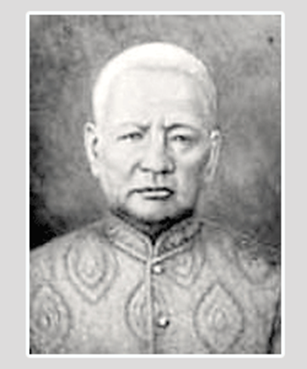
ผู้แต่ง
- เกิดในสมัยกรุงศรีอยุธยาตอนปลายในแผ่นดินสมเด็จพระเจ้าอยู่หัวบรมโกศ
- หน้าที่การงาน - หลวงสรวิชิต (พระเจ้าตาก) - นายด่านเมืองอุทัยธานี (ร. ๑) - พระยาพิพัฒน์โกษา (ร. ๑) - เจ้าพระยาพระคลังเสนาบดีจตุสดมภ์ กรมท่า (ร. ๑)
- ถึงแก่อสัญกรรม เมื่อ พ.ศ. ๒๓๔๘ (ร. ๑)
เจ้าพระยาพระคลัง (หน)

Slide 3
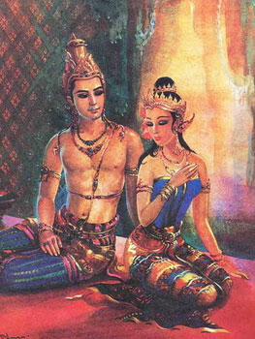
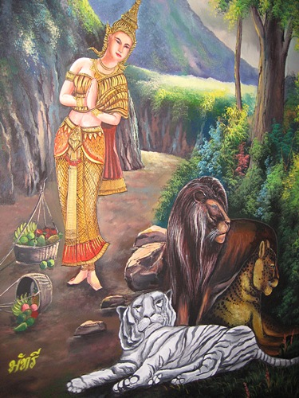
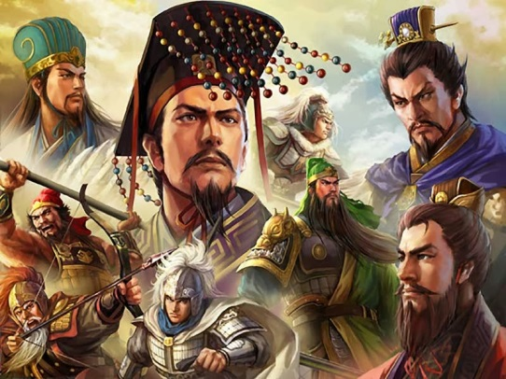
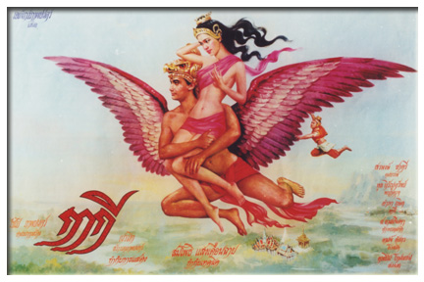
ผู้แต่ง
ผลงานการประพันธ์ อิเหนาคำฉันท์ ลิลิตเพชรมงกุฎ กรุงธนบุรี บทมโหรีเรื่องกากี
สามก๊ก ราชาธิราช ลิลิตพยุยาตราเพชรพวง ลิลิตศรีวิชัยชาดก ร. ๑ ร่ายยาวมหาเวสสันดรชาดกกัณฑ์กุมาร และกัณฑ์มัทรี

Slide 4
ลักษณะคำประพันธ์
แต่งเป็นร่ายยาว วิธีแต่งยกคาถาบาลีขึ้นเป็นหลัก แล้วแปลแต่งเป็นภาษาไทยด้วยร่ายยาว
ตัวอย่าง
โพธิสตฺโต สมเด็จพระบรมโพธิสัตว์ อันสร้างสมดึงส์ปรมัตถบารมี เมื่อจะรับวโรรัตนเรืองศรีแปดประการ แด่สำนักนิท้าวมัฆวานเทเวศร์ ก็ทูลแก่ท้าวสหัสเนตรฉะนี้
กาพย์มหาชาติ สักรบรรพ

Slide 5
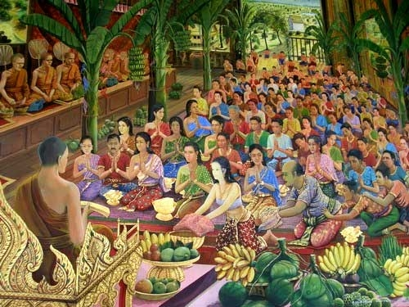
จุดประสงค์ในการแต่ง
เพื่อจะนำหลักธรรมในพระพุทธศาสนามาสอนประชาชน

Slide 6
ที่มาของเรื่อง
“ชาดก” (เป็นคำในภาษาบาลีมาจาก “ชาตะ” แปลว่า เกิดลง)
ประวัติหรือเรื่องราวของพระพุทธเจ้าเมื่อครั้งเสวยพระชาติเป็นพระโพธิสัตว์ ได้ทรงบำเพ็ญบารมีต่างๆ เพื่อที่จะตรัสรู้เป็นพระพุทธเจ้า
ชาดกมี ๒ ประเภท คือ
๑. นิบาตชาดก ถือเป็นพุทธวัจนะมี ๕๕๐ เรื่อง
๒. ปัญญาสชาดก แต่งขึ้นจากนิทานพื้นบ้านมี ๕๐ เรื่อง

Slide 7
ที่มาของเรื่อง
มหาเวสสันดรชาดก กัณฑ์มัทรี มาจาก ร่ายยาวมหาเวสสันดรชาดก ซึ่งเป็นเรื่องหนึ่งในทศชาติชาดก หรือที่เรียกว่า พระเจ้าสิบชาติ มีดังนี้
๑. เตมียชาดก เนกขัมมบารมี ๒. มหาชนกชาดก วิริยบารมี ๓. สุวรรณสามชาดก เมตตาบารมี ๔. เนมิราชชาดก อธิษฐานบารมี ๕. มโหสถชาดก ปัญญาบารมี ๖. ภูริทัตชาดก ขันติบารมี ๗. จันทกุมารชาดก ขันติบารมี ๘. นารทชาดก อุเบกขาบารมี ๙. วิธุรชาดก สัจบารมี ๑๐. เวสสันดรชาดก ทานบารมี

Slide 8
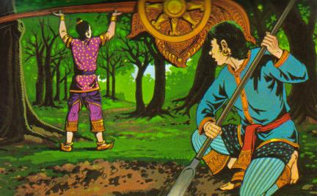
ที่มาของเรื่อง
เตมียชาดก

Slide 9
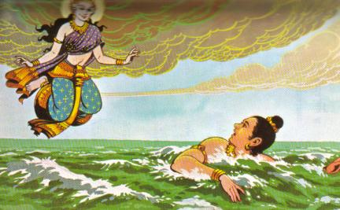
ที่มาของเรื่อง
๒.มหาชนกชาดก

Slide 10
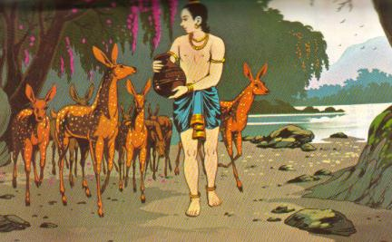
ที่มาของเรื่อง
๓.สุวรรณสามชาดก

Slide 11
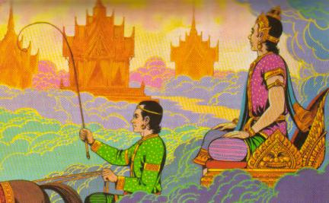
ที่มาของเรื่อง
๔.เนมิราชชาดก

Slide 12
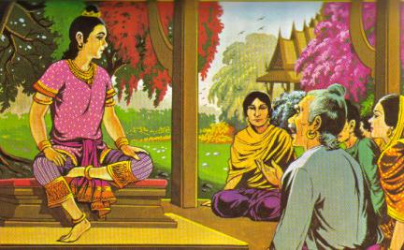
ที่มาของเรื่อง
๕.มโหสถชาดก

Slide 13
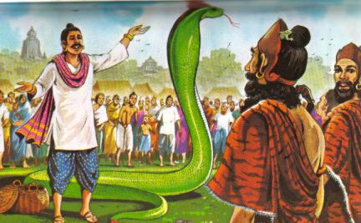
ที่มาของเรื่อง
๖.ภูริทัตชาดก

Slide 14
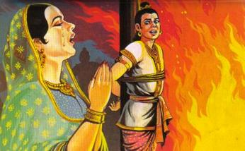
ที่มาของเรื่อง
๗.จันทกุมารชาดก

Slide 15
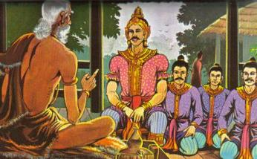
ที่มาของเรื่อง
๘.นารทชาดก

Slide 16
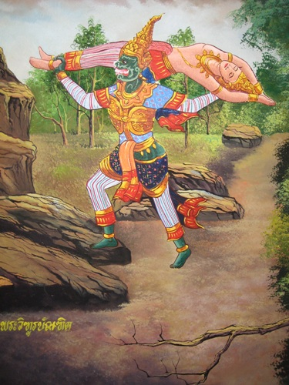
ที่มาของเรื่อง
๙.วิธุรชาดก

Slide 17
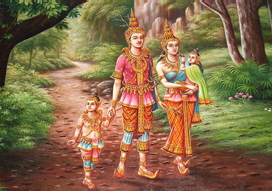
ที่มาของเรื่อง
๑๐.เวสสันดรชาดก

Slide 18
มหาเวสสันดรชาดก
มหาเวสสันดรชาดก ประกอบด้วย ๑๓ กัณฑ์ดังนี้
กัณฑ์ | จำนวนพระคาถา | สำนวนที่ได้รับเลือก | เพลงประจำกัณฑ์
๑. ทศพร | ๑๙ | สมเด็จพระมหาสมณเจ้า กรมพระปรมานุชิตชิโนรส | สาธุการ
๒. หิมพานต์ | ๑๓๔ |  | ตวงพระธาตุ
๓. ทานกัณฑ์ | ๒๐๙ | สำนักวัดถนน | พญาโศก
๔. วนปเวสน์ | ๕๗ | รัชกาลที่ ๔ | พระยาเดิน
๕. ชูชก | ๗๙ | พระเทพมุนี (ด้วง) วัดสังข์กระจาย | เซ่นเหล้า
๖. จุลพน | ๓๕ | รัชกาลที่ ๔ | คุกพาทย์,รัวสามลา
๗. มหาพน | ๘๐ | พระเทพโมลี (กลิ่น) | เชิดกลอง

Slide 19
มหาเวสสันดรชาดก
มหาเวสสันดรชาดก ประกอบด้วย ๑๓ กัณฑ์ดังนี้
กัณฑ์ | จำนวนพระคาถา | สำนวนที่ได้รับเลือก | เพลงประจำกัณฑ์
๘. กุมาร | ๑๐๑ | เจ้าพระยาพระคลัง (หน) | โอดเชิดฉิ่ง
๙. มัทรี | ๙๐ |  | ทยอยโอด
๑๐. สักกบรรพ | ๔๓ | รัชกาลที่ ๔ | กลม,เหาะ,กระบองกัน
๑๑. มหาราช | ๖๙ | สมเด็จพระมหาสมณเจ้า กรมพระปรมานุชิตชิโนรส | กราวนอก
๑๒. ฉกษัตริย์ | ๓๖ |  | ตระนอน
๑๓. นครกัณฑ์ | ๔๘ |  | กลองโยน

Slide 20
เล่าเรื่องมหาเวสสันดรชาดก
เรื่องย่อมหาเวสสันดรชาดก ประกอบด้วย ๑๓ กัณฑ์ดังนี้
มูลเหตุของการเทศน์เรื่อง มหาเวสสันดรชาดก
มูลเหตุที่เกิดเทศน์มหาชาตินั้นมาจาก ฝนโบกขรพรรษ ซึ่งเป็นฝนพิเศษ มีสีแดงประดุจน้ำครั่ง เวลาตกลงมา ใครต้องการให้เปียกจึงเปียก ใครไม่ต้องการให้เปียกก็ไม่เปียก เมื่อตกลงมาแล้วไม่ขังอยู่แต่จะซึมลงไปในดินทันที

Slide 21
เล่าเรื่องมหาเวสสันดรชาดก
ฝนโบกขรพรรษนี้ ตกเมื่อคราวพระพุทธเจ้าเสด็จไปโปรดพระราชบิดาและพระญาติวงศ์ที่เมืองกบิลพัสดุ์ แล้วทรงแสดงอิทธิปาฏิหาริย์ปราบพยศพระญาติวงศ์ผู้ใหญ่ที่แสดงความกระด้างกระเดื่องไม่ยอมกราบไหว้พระองค์ จึงทรงบันดาลให้เกิดฝนโบกขรพรรษตกลงมาจนทำให้พระญาติเหล่านั้นละทิฐิมานะ ถวายมนัสการแด่พระองค์โดยทั่วกัน พระสงฆ์สาวกเห็นอัศจรรย์จึงทูลถามขึ้น พระองค์ทรงตรัสว่า “ ฝนนี้เคยตกมาก่อน เมื่อเราเสวยพระชาติเป็นพระเวสสันดรโพธิสัตว์ ”

Slide 22
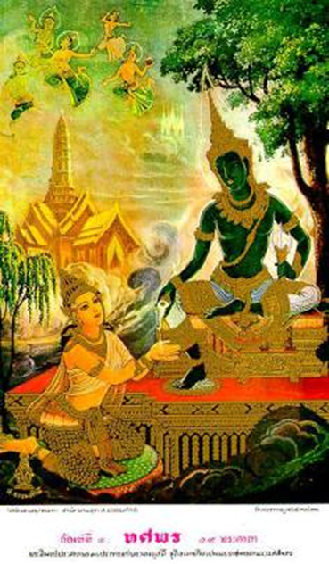
เล่าเรื่องมหาเวสสันดรชาดก
๑. กัณฑ์ทศพร เป็นกัณฑ์ที่พระอินทร์ประสาทพรแก่นางผุสดี ก่อนที่จะจุติลงมาเป็นพระราชมารดาของพระเวสสันดร โดยให้พร ๑๐ ประการ

Slide 23
เล่าเรื่องมหาเวสสันดรชาดก
พร ๑๐ ประการ ที่พระอินทร์ประทานให้พระนางผสุสดี
๑. ให้ได้อยู่ในปราสาทของพระเจ้าสีวีราชแห่งกรุงสีพี
๒. ให้มีจักษุดำดุจนัยน์ตาของลูกเนื้อทราย
๓. ให้มีคิ้วโก่งดำสนิท
๔. ให้มีพระนามว่าผสุสดี
๕. ให้มีพระโอรสที่ฝักใฝ่ในการบริจาคทาน
๖. เมื่อเวลาทรงครรภ์มิให้ครรภ์ปรากฏนูนเหมือนสตรีสามัญ
๗. ให้มีถันอันงาม เวลาทรงครรภ์มิให้ดำและหย่อนยาน
๘. ให้มีเกศาสนิท
๙. ให้มีผิวงาม
๑๐. ให้มีอำนาจปลดปล่อยนักโทษได้

Slide 24
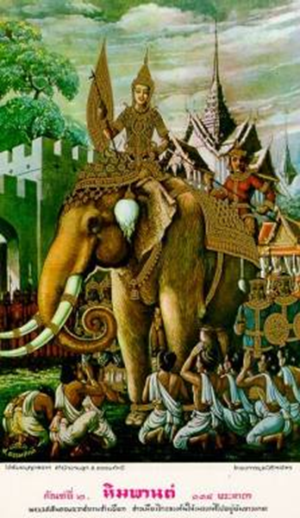
เล่าเรื่องมหาเวสสันดรชาดก
๒ . กัณฑ์หิมพานต์ เป็นกัณฑ์ที่พระเวสสันดรบริจาคทานช้างปัจจัยนาค ประชา ชนชาวเมือง สีพีโกรธแค้น จึงขับไล่ให้ไปอยู่เขาวงกต

Slide 25
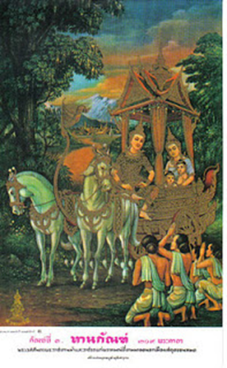
เล่าเรื่องมหาเวสสันดรชาดก
๓. กัณฑ์ทานกัณฑ์ เป็นกัณฑ์ที่พระเวสสันดรทรงแจกสัตสดกมหาทาน คือ การแจกทานครั้งยิ่งใหญ่ ก่อนออกจากพระนคร
มหาสัตตสดกทาน คือ การให้ทานครั้งยิ่งใหญ่ อันได้แก่ ช้าง ม้า รถ โคนม นารี ทาสี ทาสา อย่างละ ๗๐๐

Slide 26
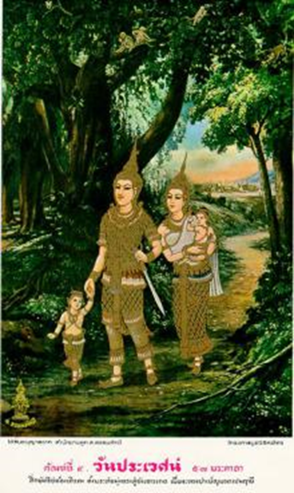
เล่าเรื่องมหาเวสสันดรชาดก
๔.กัณฑ์วนปเวศน์ เป็นกัณฑ์ที่เสด็จถึงเขาวงกต ได้พบศาลาอาศรม ซึ่งท้าววิษณุกรรมเนรมิตให้ พระเวสสันดร พระนางมัทรี ชาลีและกัณหา จึงทรงผนวชเป็นฤาษีพำนักในอาศรมสืบมา

Slide 27
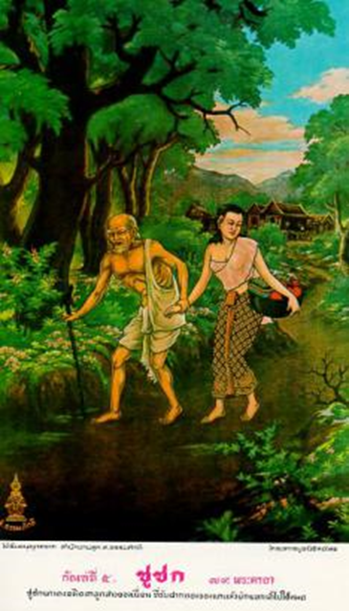
เล่าเรื่องมหาเวสสันดรชาดก
๕. กัณฑ์ชูชก เป็นกัณฑ์ที่ชูชกได้นางอมิตดามาเป็นภรรยา และหมายจะได้โอรสและธิดาพระเวสสันดรมาเป็นทาส

Slide 28
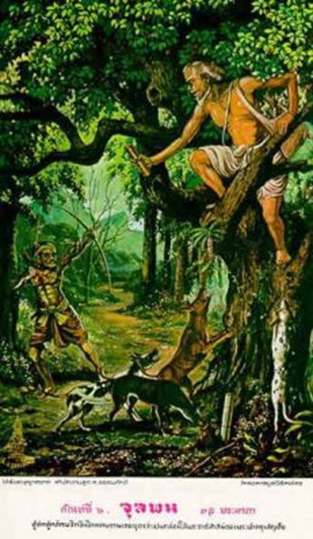
เล่าเรื่องมหาเวสสันดรชาดก
๖. กัณฑ์จุลพน เป็นกัณฑ์ที่พรานเจตบุตรหลงกลชูชก และชี้ทางอาศรมจุตดาบส ชูชกได้ชูกลักพริกขิงแก่พรานเจตบุตร อ้างว่าเป็นพระราชสาส์นของพระเจ้ากรุงสัญชัย จึงได้พาไปยังต้นทางที่จะไปอาศรมฤาษี

Slide 29
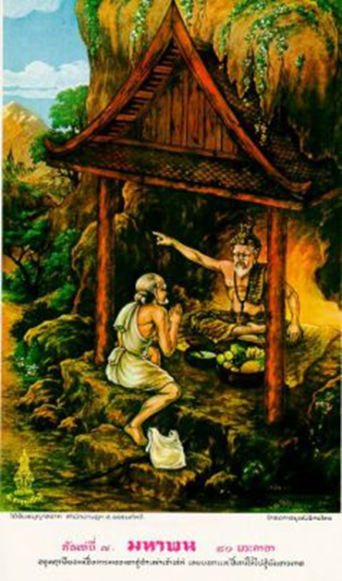
เล่าเรื่องมหาเวสสันดรชาดก
๗. กัณฑ์มหาพน เป็นกัณฑ์ป่าใหญ่ ชูชก หลอกล่อจุตฤาษีให้บอกทางสู่อาศรมพระเวสสันดร

Slide 30
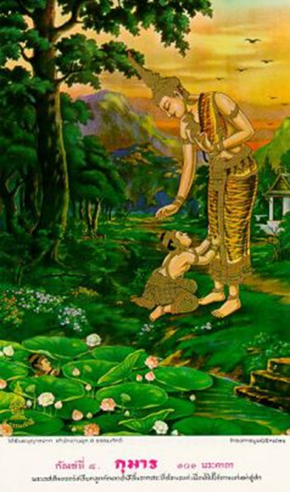
เล่าเรื่องมหาเวสสันดรชาดก
๘. กัณฑ์กุมาร เป็นกัณฑ์ที่พระเวสสันดรทรงให้ทานสองโอรสแก่เฒ่าชูชก

Slide 31
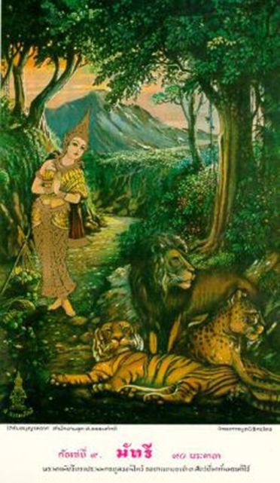
เล่าเรื่องมหาเวสสันดรชาดก
๙. กัณฑ์มัทรี เป็นกัณฑ์ที่พระนางมัทรีทรงได้ตัดความห่วงหาอาลัยในสายเลือด อนุโมทนาทานโอรสทั้งสองแก่ชูชก

Slide 32
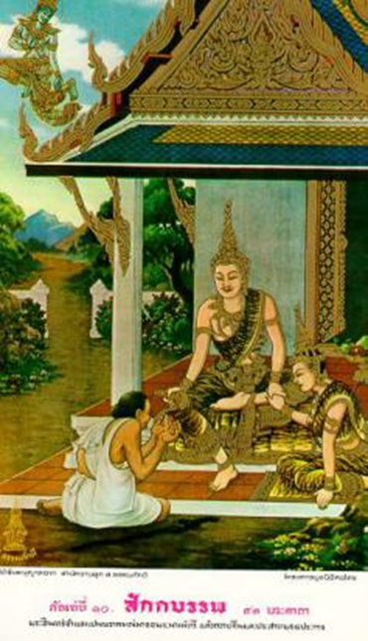
เล่าเรื่องมหาเวสสันดรชาดก
๑๐. กัณฑ์สักกบรรพ เป็นกัณฑ์ที่พระอินทร์จำแลงกายเป็นพราหมณ์มาขอพระนางมัทรี แล้วถวายคืนพร้อมถวายพระพร ๘ ประการ

Slide 33
เล่าเรื่องมหาเวสสันดรชาดก
พร ๘ ประการ ที่พระอินทร์ประทานให้แก่พระเวสสันดร
๑. ให้บิดาเสด็จมารับพระองค์กลับไปครองราชย์ในนคร
๒. ให้ได้ปลดปล่อยนักโทษทั้งหมด
๓. ให้ได้ช่วยเหลือคนยากจนให้บริบูรณ์ด้วยโภคสมบัติ
๔. อย่าให้ลุอำนาจสตรีให้พอใจแต่พระชายาของพระองค์
๕. ให้กุมารทั้งสองมีมายุยืนนานและเป็นกษัตริย สืบราชสมบัติ
๖. ให้ฝนแก้วทั้ง ๗ ประการ ตกในนครสีพีเมื่อพระองค์เสด็จ กลับไป
๗. ให้ได้บริจาคทรัพย์แก่คนยากจน ด้วยสมบัติใน ท้องพระคลังอันไม่รู้หมดสิ้น
๘. เมื่อสิ้นพระชนม์แล้ว ให้ได้ไปเกิดในสวรรค์ชั้นดุสิต และ ในพระชาติต่อมาให้ได้บรรลุพระสัมมาสัมโพธิญาณเป็น พระพุทธเจ้า

Slide 34
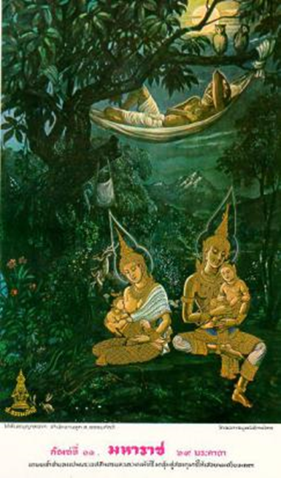
เล่าเรื่องมหาเวสสันดรชาดก
๑๑. กัณฑ์มหาราช เป็นกัณฑ์ที่เทพเจ้าจำแลงองค์ทำนุบำรุงขวัญสองกุมาร ก่อนเสด็จนิวัตถึงมหานครสีพี

Slide 35
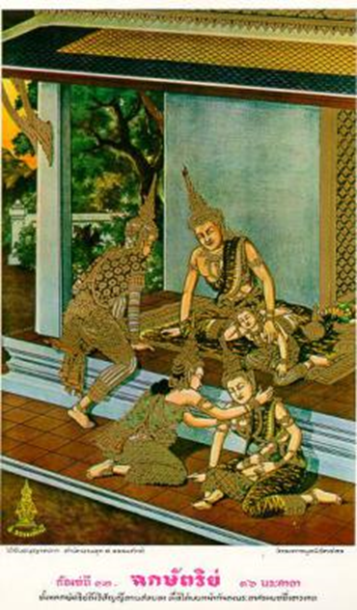
เล่าเรื่องมหาเวสสันดรชาดก
๑๒. กัณฑ์ฉกษัตริย์ เป็นกัณฑ์ที่ทั้งหกกษัตริย์ถึงวิสัญญีภาพสลบลงเมื่อได้พบหน้ากัน ท้าวสักกะเทวราชได้ทรงบันดาลให้ฝนตกประพรมหกกษัตริย์

Slide 36
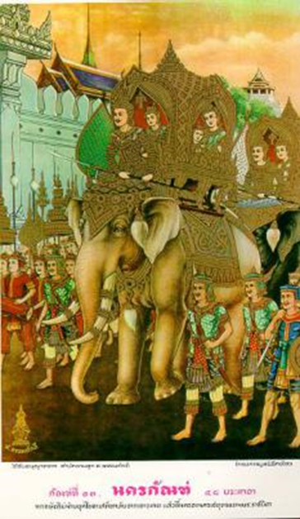
เล่าเรื่องมหาเวสสันดรชาดก
๑๓. กัณฑ์นครกัณฑ์ เป็นกัณฑ์ที่หกกษัตริย์นำพยุหโยธาเสด็จนิวัตพระนคร พระเวสสันดรขึ้นครองราชย์แทนพระราชบิดา

Slide 37
วิเคราะห์คุณค่าวรรณคดี
คุณค่าด้านวรรณศิลป์
เนื่องจากเรื่องที่นำมาเรียนนี้เป็นเรื่องเล่าในลักษณะบรรยายโวหาร ในส่วนที่หยิบยกมาเป็นตัวอย่างจากเนื้อเรื่องจริง ได้ยกจากตอนพระอจุตฤาษีบอกเส้นทางไปเขาวงกตแก่ชูชก ซึ่งได้พรรณนาโดยใช้คำอลังการ และสัมผัสแพรวพราว เช่น
"แลถนัดในเบื้องหน้าโน้น ก็เขาใหญ่ ยอดเยี่ยมโพยมอย่างพยับเมฆ มีพรรณเขียวขาวดำแดงดูดิเรก ดั่งรายรัตนนพมณีแนมน่าใคร่ชม ครั้นแสงพระสุริยะส่งระดมก็ดูเด่นดั่งดวงดาว วาวแวววะวาบ ๆ ที่เวิ้งวุ้ง วิจิตรจำรูญรุ่งเป็นสีรุ้งพุ่งพ้นเพิ่งคัคนัมพรพื้นนภากาศ บ้างก็ก่อเกิดก้อนประหลาดศิลาลายและละเลื่อม ๆ ที่งอกง้ำเป็นแง่เงื้อม..."

Slide 38
วิเคราะห์คุณค่าวรรณคดี
คุณค่าด้านวรรณศิลป์
สำนวนที่มาจากเรื่องมหาเวสสันดรชาดกที่ใช้ในปัจจุบัน เช่น
ชักแม่น้ำทั้งห้า หมายถึง พูดจาหว่านล้อมด้วยคำยกยอ ดังที่ชูชกจะกล่าวขอสองกุมารต่อพระเวสสันดรก็ได้พูดจาชักแม่น้ำทั้งห้า (คงคา ยมุนา อจิรวดี สรภู และมหิ) มาเปรียบเทียบเสียก่อนแล้วจึงย้อนขอในภายหลัง
ตีปลาหน้าไซ หมายถึง ตีหรือกระทุ่มน้ำตรงหน้าไซให้ปลาแตกตื่นหนีไปจากไซที่ดักไว้ เป็นการทำทำที่ขัดขวางผลประโยชน์ที่ควรมีควรได้อยู่แล้ว เสมือนตอนที่ชูชกตีสองกุมารต่อหน้า ทำให้พระเวสสันดรโกรธเคือง

Slide 39
วิเคราะห์คุณค่าวรรณคดี
คุณค่าด้านสังคมและแนวคิดคติชีวิต
๑. การทำความดีต้องทำเรื่อยไป ทุกชาติทุกภพต่อเนื่องไม่ขาดสาย
๒. ในเรื่องมหาชาติได้แสดงตัวอย่างของพระชาติที่ยิ่งใหญ่ด้วยทศบารมี
๓. คุณค่าของมหาชาติเป็นเรื่องที่ประจักษ์ชัดในศรัทธาของพุทธศาสนิกชนมายาวนาน
๔. การทำบุญจะให้ทำเสร็จสมประสงค์ต้องอธิษฐานจิต

Slide 40
วิเคราะห์คุณค่าวรรณคดี
คุณค่าด้านสังคมและแนวคิดคติชีวิต
๕. แสดงให้เห็นถึงความเชื่อ ความศรัทธาในพระพุทธศาสนาที่อยู่คู่กับสังคมไทย
๖. สะท้อนให้เห็นถึงประเพณีทางศาสนาที่สำคัญเกี่ยวกับการทำบุญ ฟังเทศน์มหาชาติให้จบวันเดียวครบบริบูรณ์ ทั้ง ๑๓ กัณฑ์
๗. มหาชาติใสนแต่ละท้องถิ่นมักจะแสดงให้เห็นถึงลักษณะวิถีชีวิต ความเป็นอยู่ ความเชื่อได้อย่างชัดเจน

